Slide 1
Attacchi avversari alla classificazione di immagini
F. Iannaccone, M. Conti
Gruppo 6

Slide 2
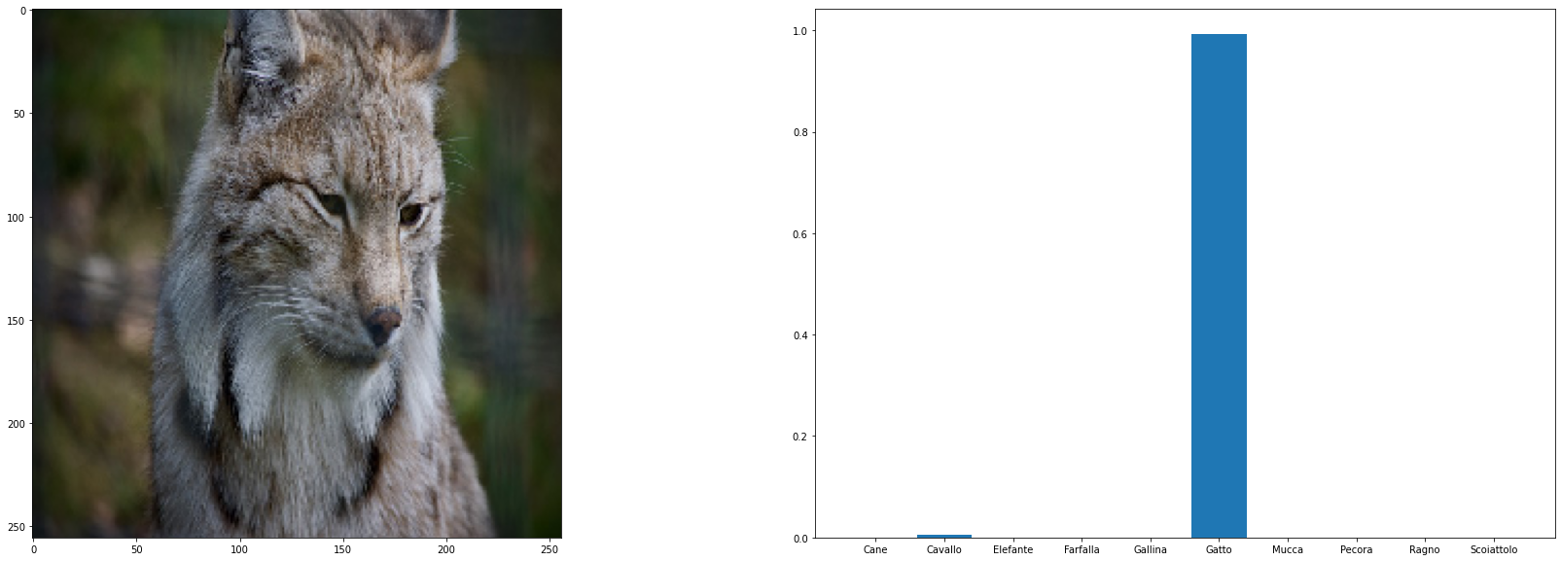
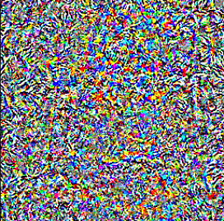
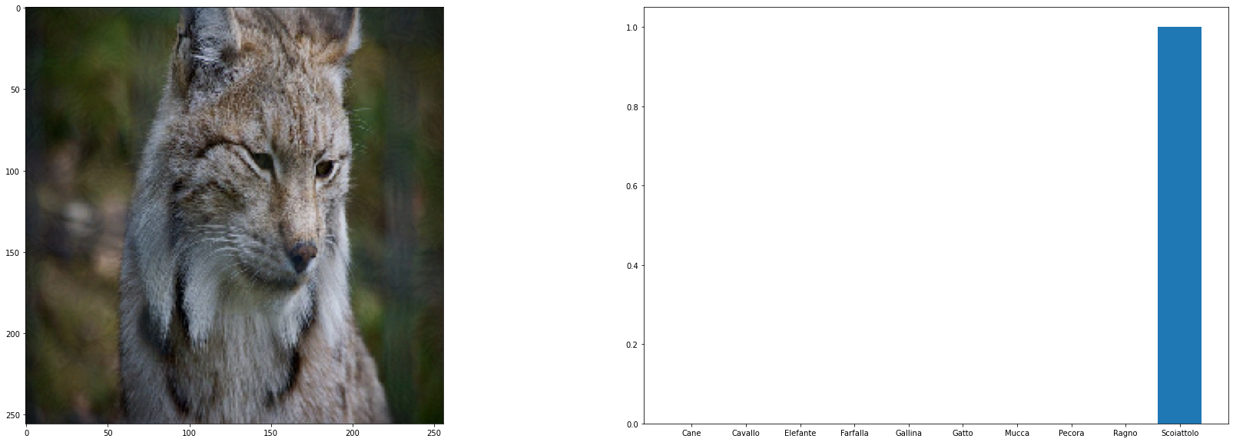
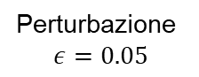
Introduzione: gli attacchi avversari
L’obbiettivo del progetto è costruire esempi avversari: immagini che normalmente sarebbero classificate correttamente ma che invece, applicando una perturbazione spesso impercettibile, portano la rete neurale a sbagliare.
Immagine originale
Gatto 97%
Perturbazione
$$ε=0.05$$
Immagine perturbata
Elefante 67%

Slide 3
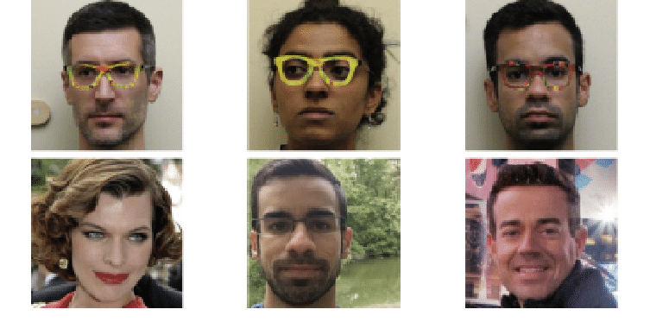
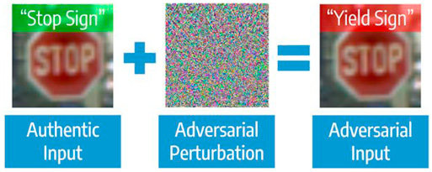
Le implicazioni
Quello degli attacchi avversari è ancora oggi un hot topic nel campo della ricerca.
Lo studio di queste tecniche di attacco è fondamentale per poter progettare reti robuste e affidabili.

Slide 4
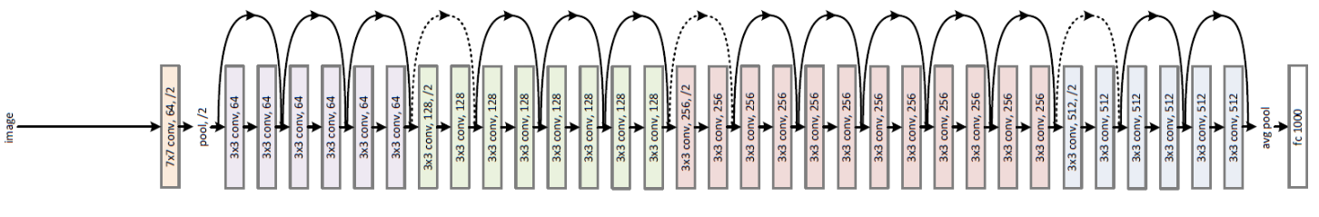
Il bersaglio dei nostri attacchi
La rete per la quale abbiamo progettato gli attacchi è ResNet152v2.
Si tratta di una rete estremamente profonda in grado di dare risultati allo stato dell’arte nella classificazione.
Come dataset abbiamo utilizzato Animals-10, contenente 20000 immagini appartenenti a 10 classi differenti

Slide 5
Il metodo implementato
La tecnica utilizzata è quella del Fast Gradient Signed Method, presentata dal ricercatore Ian Goodfellow nel 2015.
Si tratta di una tecnica semplice ma estremamente efficace contro reti ‘impreparate’.
Abbiamo inoltre sperimentato alcune varianti di questo attacco…

Slide 6
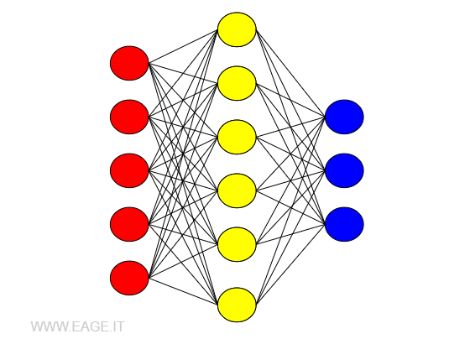
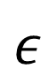
FGSM, Tecnica di base
La perturbazione avversaria è costruita a partire dal gradiente della loss function J rispetto all’ingrsso X:
sign(∇xJ(θ,x,y))
$ε$

Slide 7
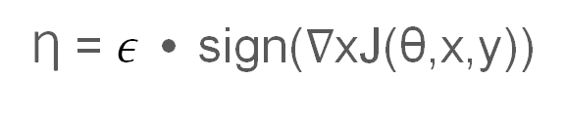
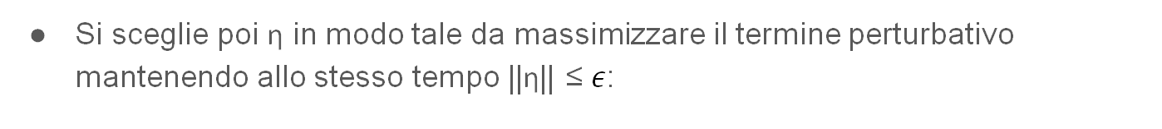
FGSM, qualche dettaglio in più…
L’autore è giunto a questa formulazione della perturbazione a partire da un’operazione di linearizzazione della Loss:
J(θ,x + ƞ,y) ≈ J(θ,x,y) + ƞ • ∇xJ(θ,x,y)
Si sceglie poi ƞ in modo tale da massimizzare il termine perturbativo mantenendo allo stesso tempo ||ƞ|| ≤ $ε$:
Ƞ = $ε \text{•}$sign(∇xJ(θ,x,y))

Slide 8
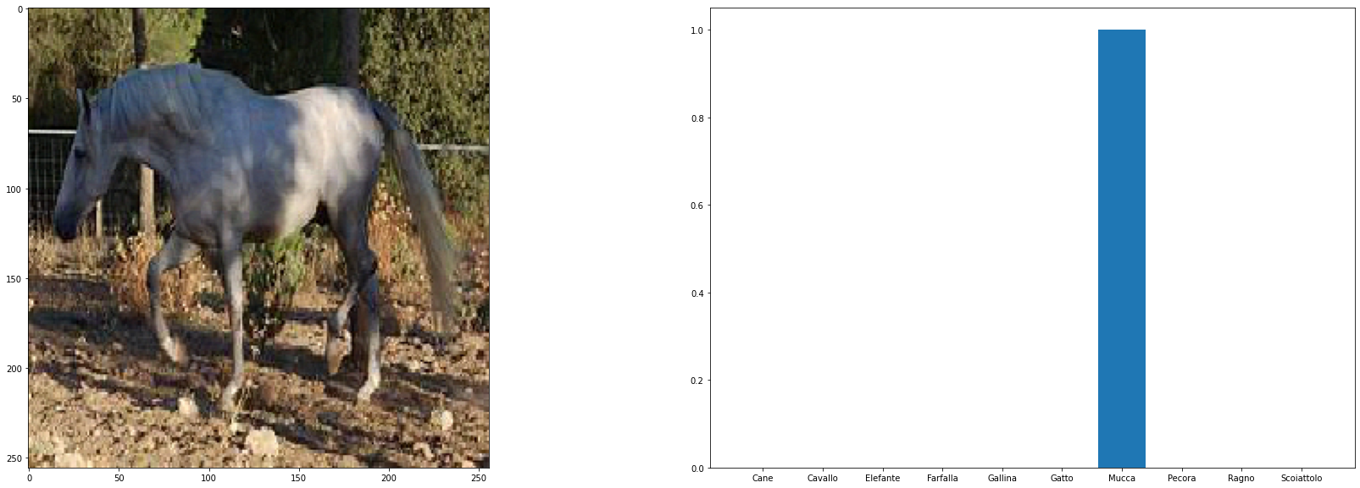
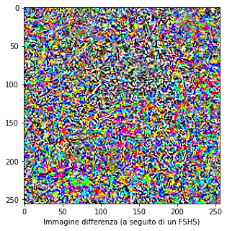
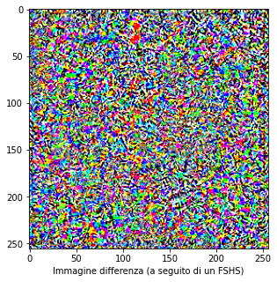
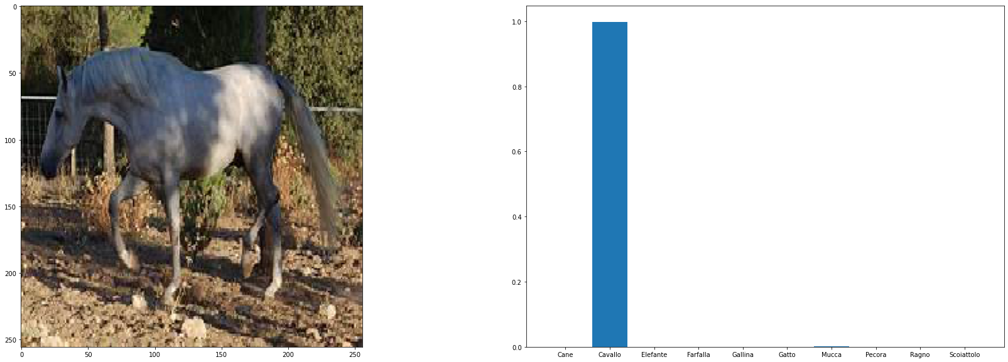
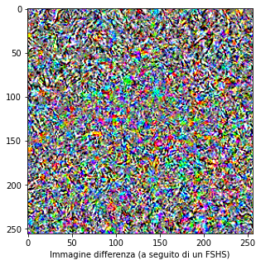
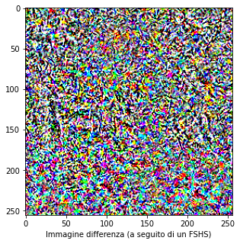
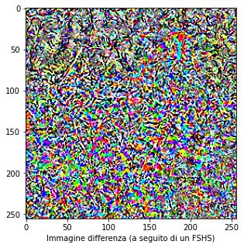
Metodo iterativo
Migliori performance si ottengono utilizzando una versione iterativa dell’attacco in cui vengono applicate più perturbazioni in sequenza
Mucca >99%
x4 iterazioni
x5 iterazioni
x2 iterazioni
x3 iterazioni

Slide 9
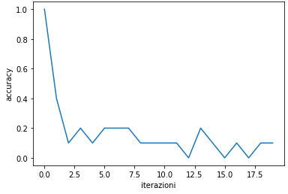
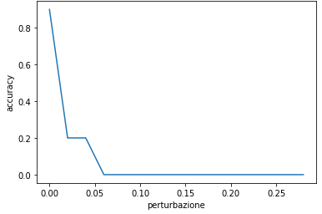
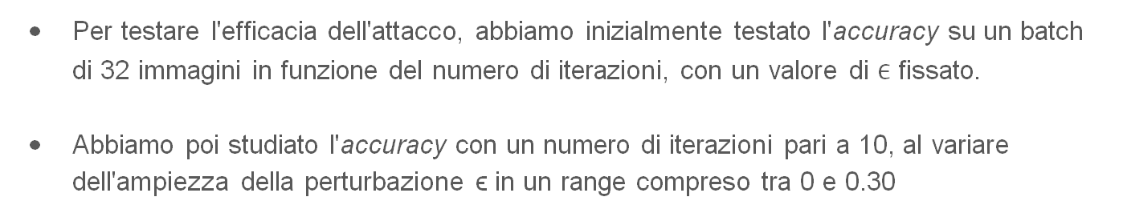
Metodo iterativo: risultati sperimentali
Per testare l'efficacia dell'attacco, abbiamo inizialmente testato l'accuracy su un batch di 32 immagini in funzione del numero di iterazioni, con un valore di $ϵ$ fissato.
Abbiamo poi studiato l'accuracy con un numero di iterazioni pari a 10, al variare dell'ampiezza della perturbazione ϵ in un range compreso tra 0 e 0.30

Slide 10
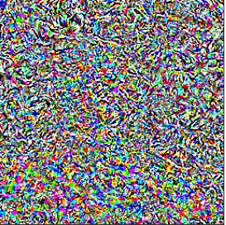
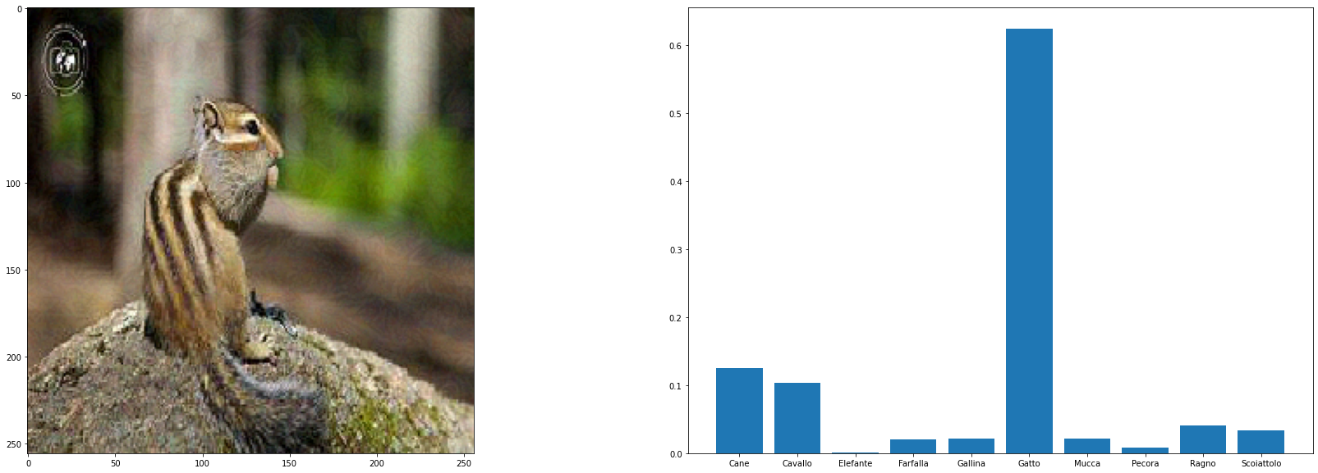
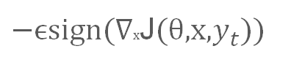
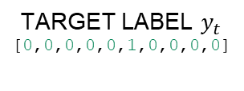
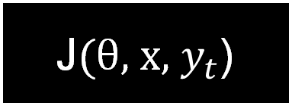
Attacco target
Nell'attacco target, le immagini vengono perturbate in modo da essere classificate erroneamente come appartenenti ad una specifica classe scelta dall'attaccante.
TARGET LABEL $y_{t}$
[0,0,0,0,0,1,0,0,0,0]
J(θ, x,${ y}_{t}$)
$−ϵ$sign(∇xJ(θ,x,$y_{t}$))

Slide 11
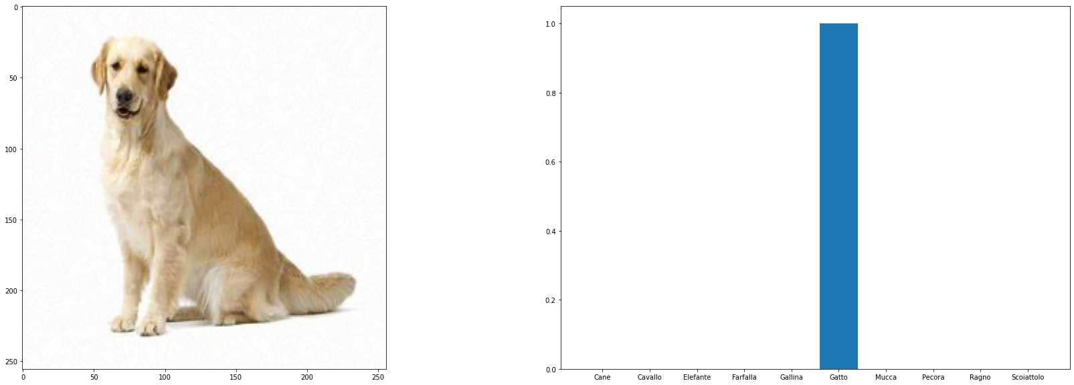
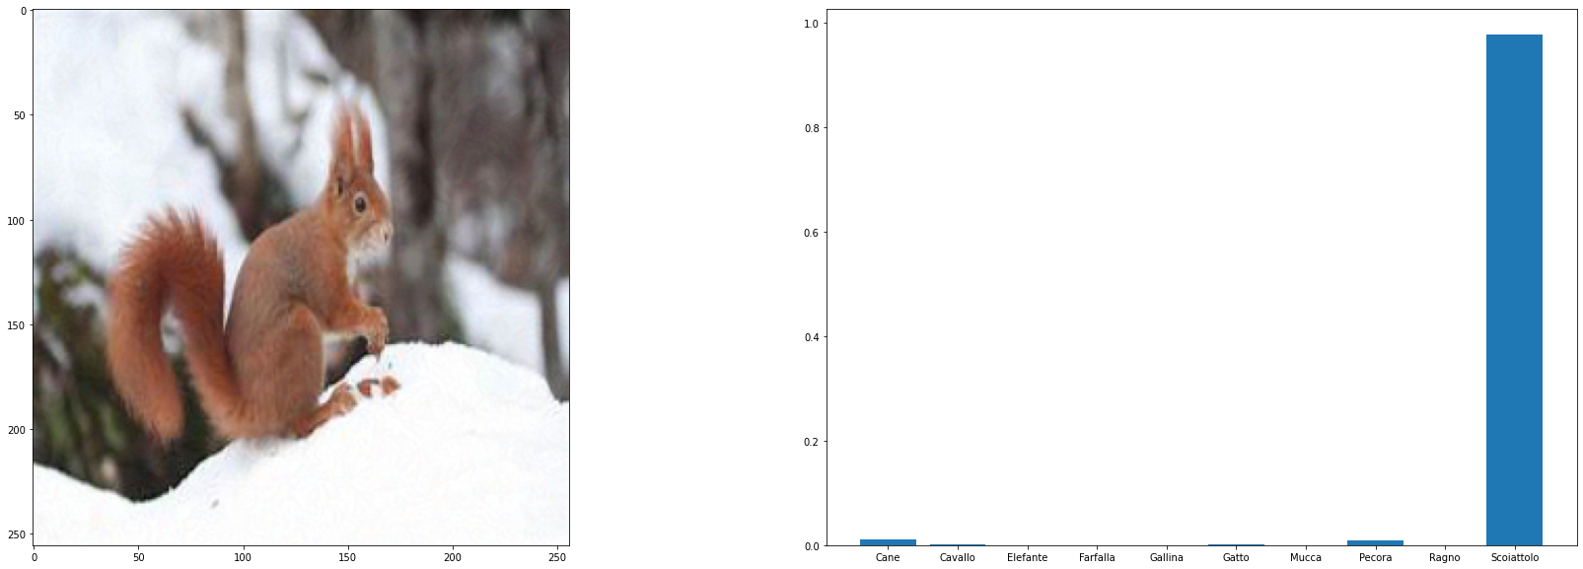
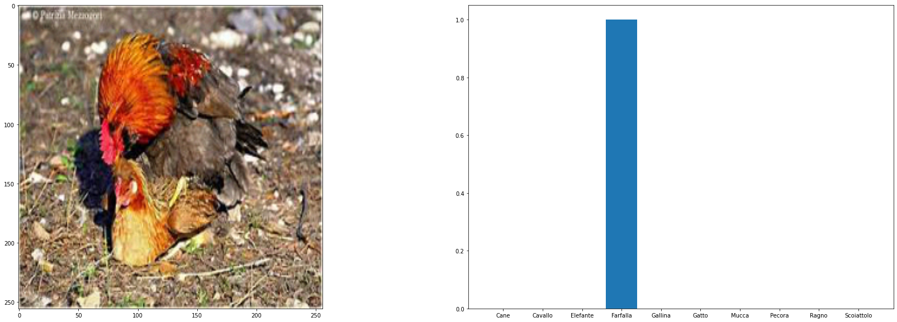
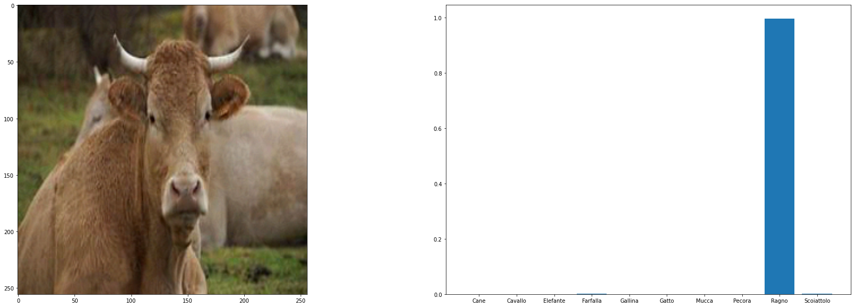
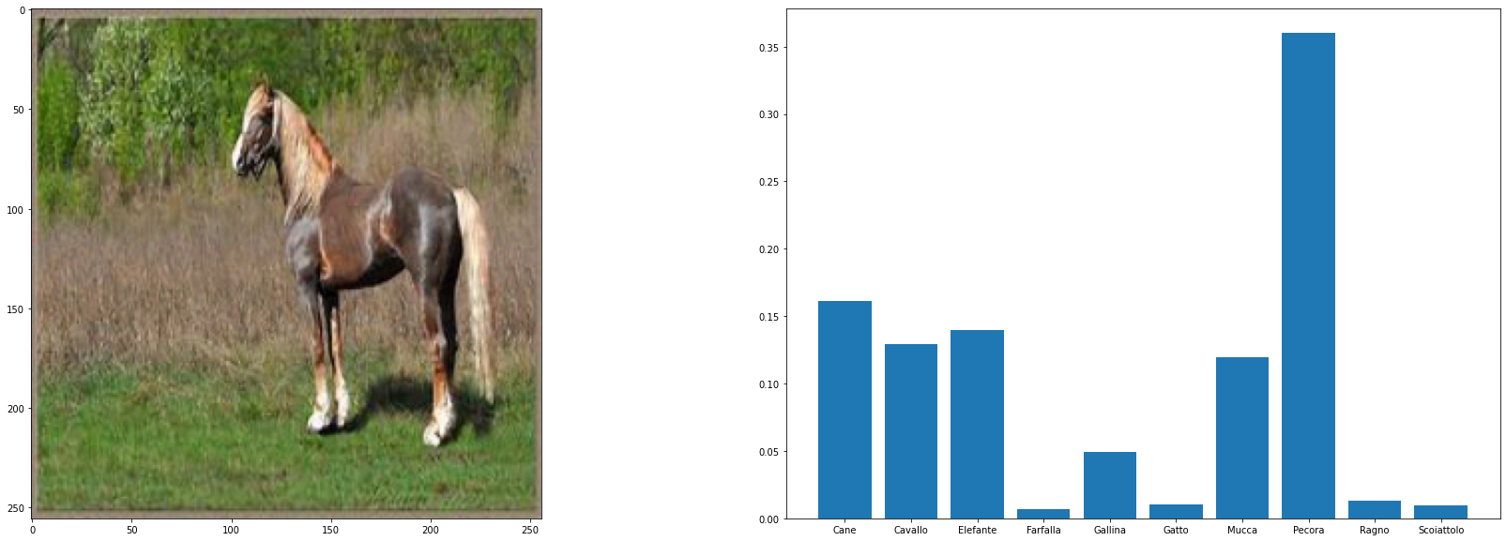
Attacco target: risultati sperimentali
Abbiamo testato l'attacco target su cinque coppie di classi a scelta per verificarne l'efficacia.
MUCCA → RAGNO
GALLINA → FARFALLA
SCOIATTOLO → ELEFANTE
CAVALLO → PECORA
CANE → GATTO

Slide 12
Attacchi black box
Finora sono stati effettuati attacchi white box, nel senso che si conosceva già la rete target. Spesso, nella realtà dei fatti, non è così.
Gli attacchi black box prevedono di costruire perturbazioni avversarie per una rete neurale di cui non si conosce l'architettura interna.
?

Slide 13
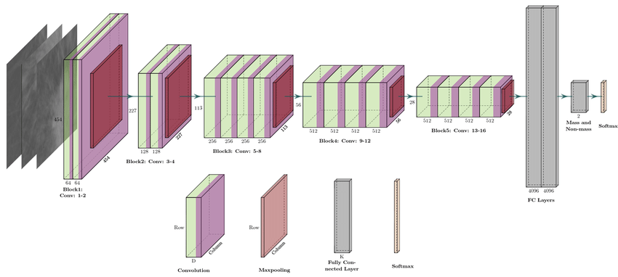
Attacchi black box
Una tecnica che si può utilizzare è progettare un attacco per una rete surrogata allenata ad hoc sullo stesso training set della rete target.
Abbiamo costruito la rete black box utilizzando la rete VGG19.

Slide 14
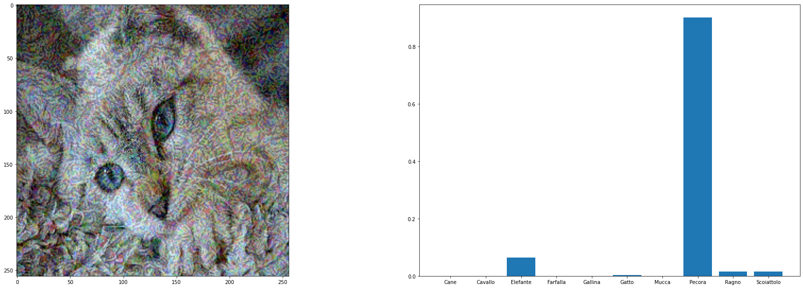
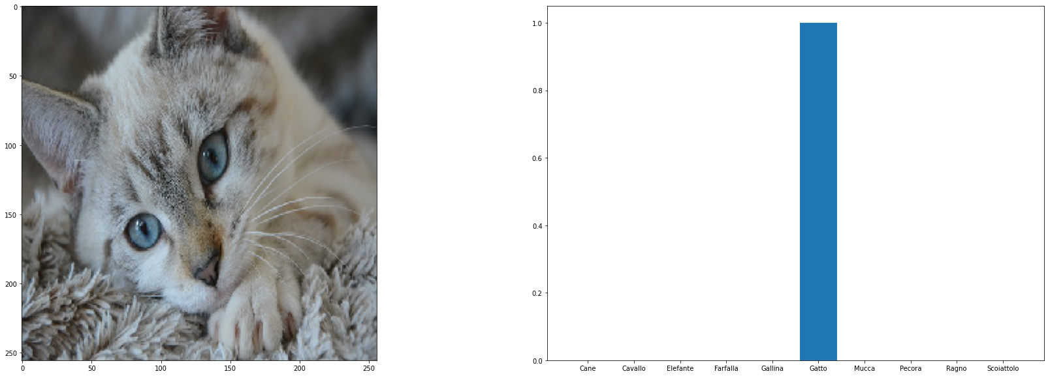
Attacchi black box: risultati sperimentali
Abbiamo valutato l'effetto dell'attacco black box con tecnica FGSM non targeted iterativa su un batch del dataset dedicato per il testing.
Si noti che esiste un trade-off tra efficacia dell'attacco e distorsione dell'immagine.
Rete surrogata
?
Pecora ≈90%

Slide 15
Grazie mille dell’attenzione
Per ulteriori informazioni consultare la documentazione e il codice del progetto

